Slide 1
Fremtidens helsetjeneste og IKT
Hallvard Lærum, dr.med.
Seniorrådgiver
Direktoratet for e-helse

Slide 2
Dagens tema
Demografisk utvikling
Teknologisk utvikling
Elektronisk pasientjournal
Helsedataanalyse
Bruk av teknologi i hjemmet

Slide 3
Demografisk utvikling

Slide 4
Vi blir eldre og eldre mot 2050
Kilde: SSB
Notes:
4
Fram mot 2050 vil vi få en betydelig økning i antall eldre. I følge SSBs befolkningsframskrivninger (SSB 2006 MMMM) vil folketallet fortsette å stige jevnt til 5,4 millioner i 2030 og 5,8 millioner i 2050. Antall personer over 80 år og eldre kan komme til å øke fra 190 000 i 2000 til nesten 320 000 i 2030 og over 500 000 i 2050.
I 2000 var det 4,7 personer i yrkesaktiv alder per eldre, mens koeffisienten for aldersbæreevne reduseres til 3,5 i 2030 og 2,9 i 2050.
Om framtidens omsorgsutfordringer, viser at den kommunale omsorgstjenestens utgifter vil øke fra 3,4 prosent av BNP i 2005 til 4,7 prosent i 2030 og 6,7 prosent i 2050, under forutsetning av at perioden med nedsatt funksjonsevne på slutten av livet er uendret, men utsettes ved forlenget levealder (utsatt sykelighet). Dersom vi legger til grunn et alternativ med utvidet sykelighet (flere år med hjelpebehov) vil utgiftene til omsorgstjenester utgjøre 10,5 prosent av BNP i 2050.
4

Slide 5
Sykdomsbildet endrer seg Det kommer flere kronikere, og mer kan behandles
Infeksjons-
sykdommer
Kreft, diabetes, overvekt, kols, rus psykiske lidelser, demens
Hjerteinfarkt
1900
1950
2000
2050
Kilde: Anders Grimsmo, 2017
Notes:
5
Det er også grunn til å tro at antallet yngre brukere vil fortsette å øke i årene framover. I tillegg ser vi en stor økning i sykdommer som kan være knyttet til levevaner og helseadferd som folk vil leve med livet ut.
Kronisk obstruktiv lungesykdom (kols), diabetes, demens, kreft og psykiske lidelser er sykdommer som er i sterk vekst, og utgjør samtidig grupper med store og dermed økende samhandlingsbehov.
Verdens helseorganisasjon har beregnet at depresjon vil være den diagnosen som vil påføre samfunnet de største helsemessige kostnadene i 2020. Hver tredje som er uføretrygdet og hver fjerde nye som blir uføretrygdet i Norge har en psykisk primærdiagnose.
Selv om en viderefører dagens standard og dekningsgrad på tjenester, så vil de offentlige utgiftene komme til å øke fra 44 pst. av fastlands BNP i dag til i størrelsesorden 55 pst. i 2060
5

Slide 6
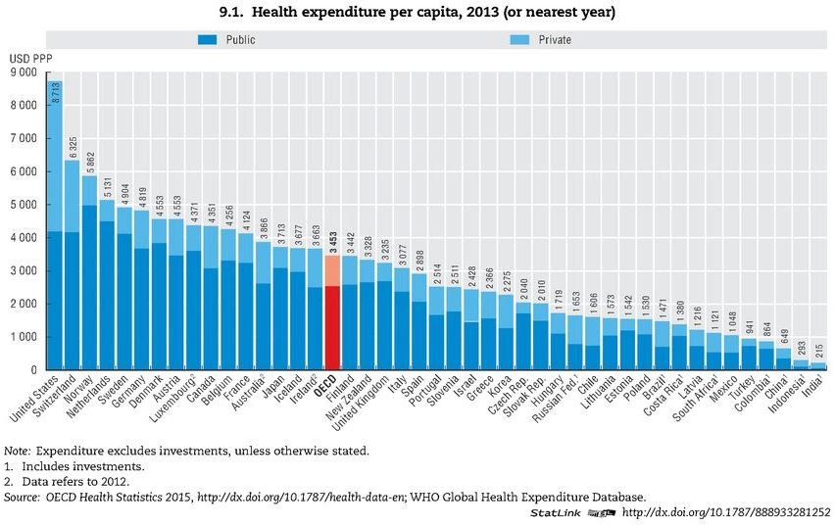
Vi er på 3.plass i verden vedr. forbruk til helsetjenester per innbygger Forbruk helsetjenester per innbygger, kjøpekraftsjustert, USD per innbygger

Slide 7
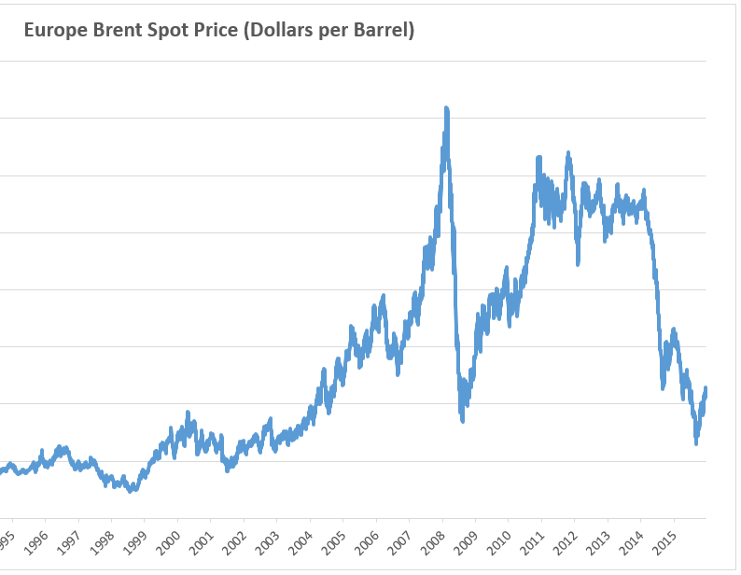
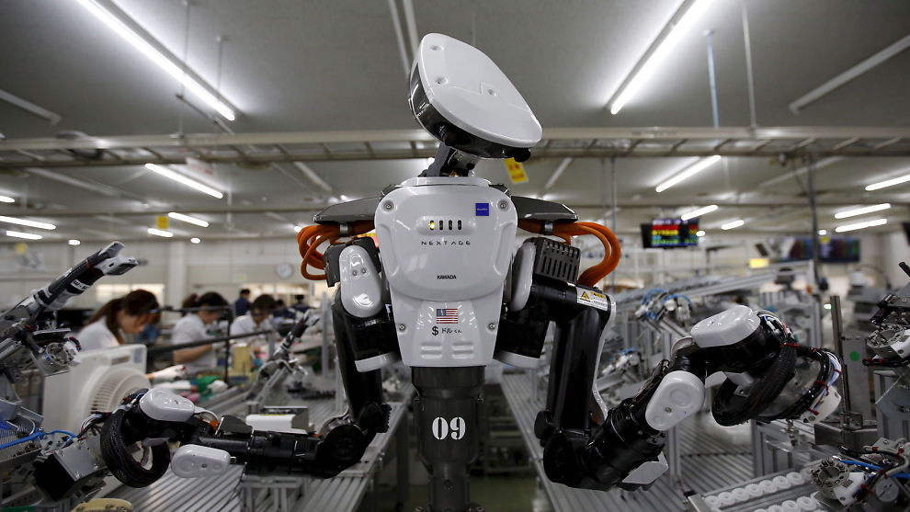
Oljealderen er kanskje snart over – vil vi klare å omstille oss?

Slide 8
Teknologisk utvikling

Slide 9
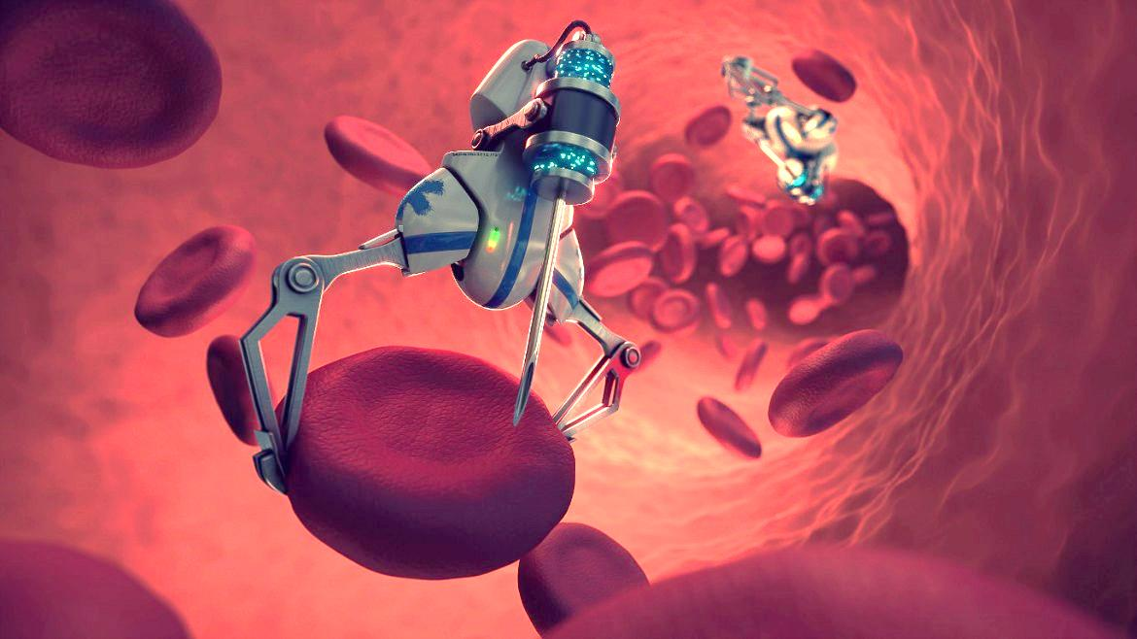
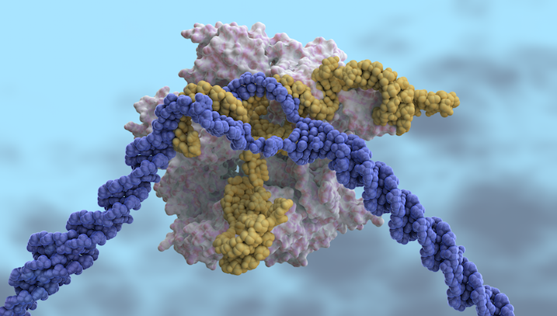
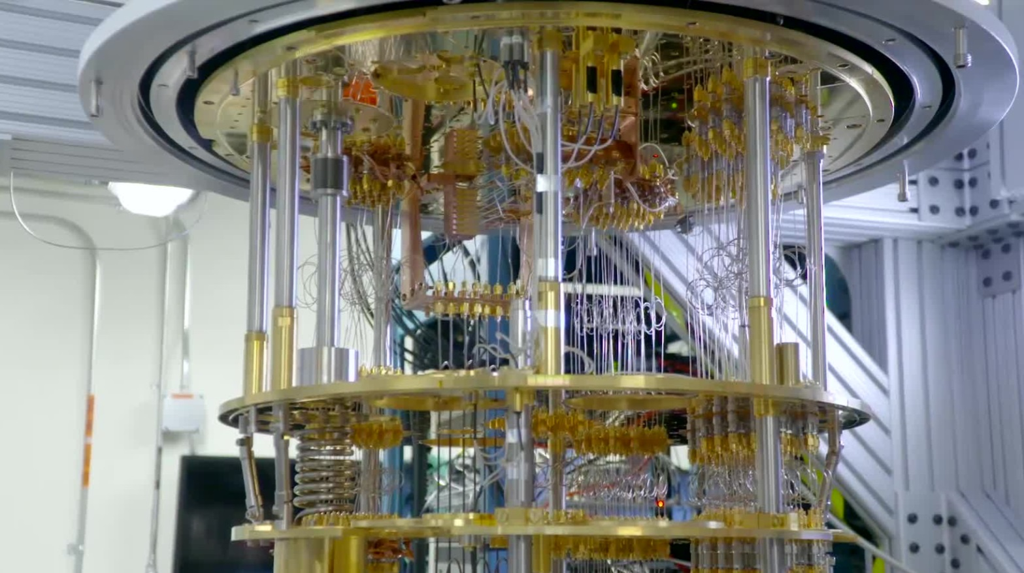
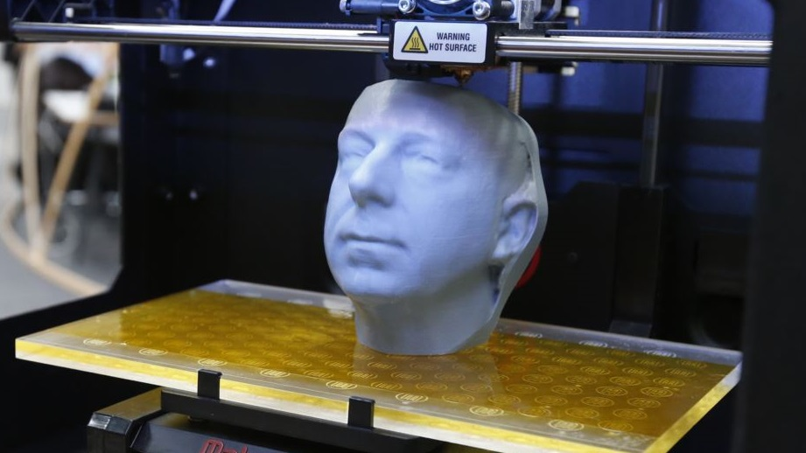
Flere teknologiske revolusjoner skjer samtidig
Robotteknologi
Kunstig intelligens
Nanoteknologi, nye materialer og sensorteknologi
Genteknologi og genmodifisering (CRISPR)
Quantum computing
3D-printing og stamceller

Slide 10
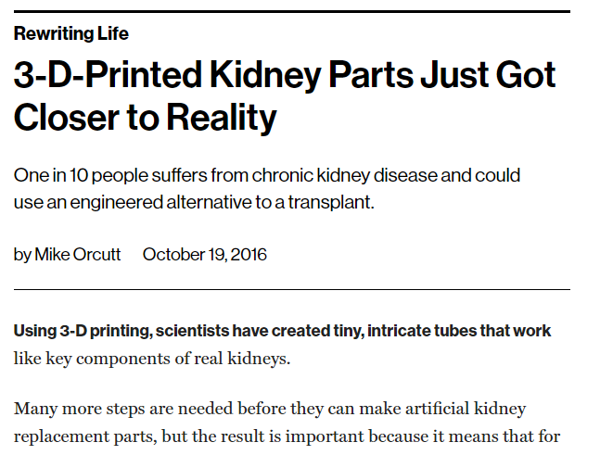
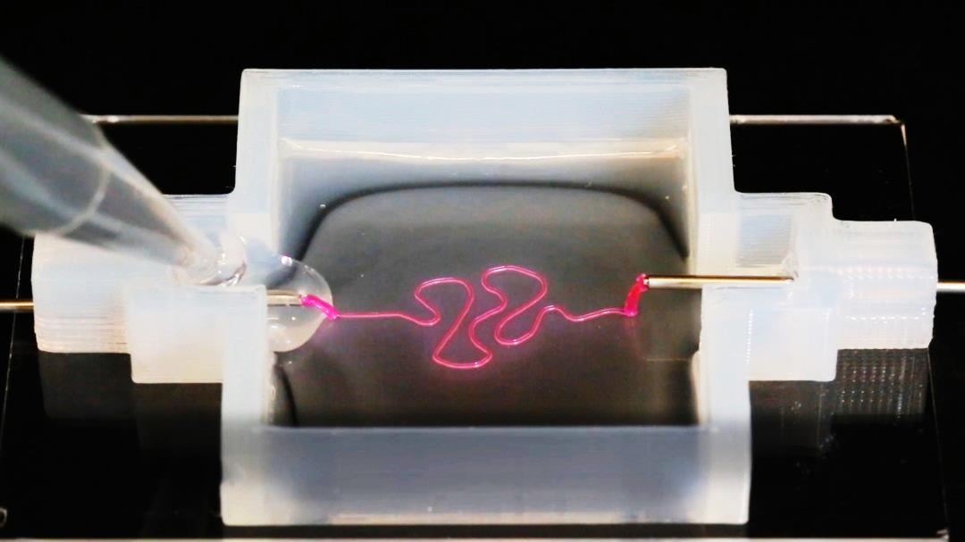
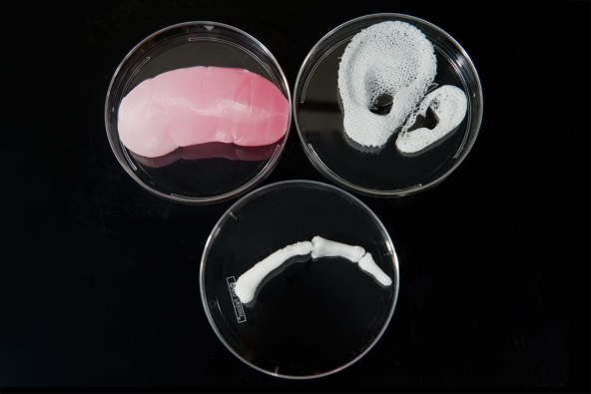
Aldri mer immunsuppresjon og organmangel?
Printing av proximale tubuli

Slide 11
Maskinlæring gjenkjenner mønstre meget godt Kan klassifisere føflekkbilder bedre enn dermatologer

Slide 12
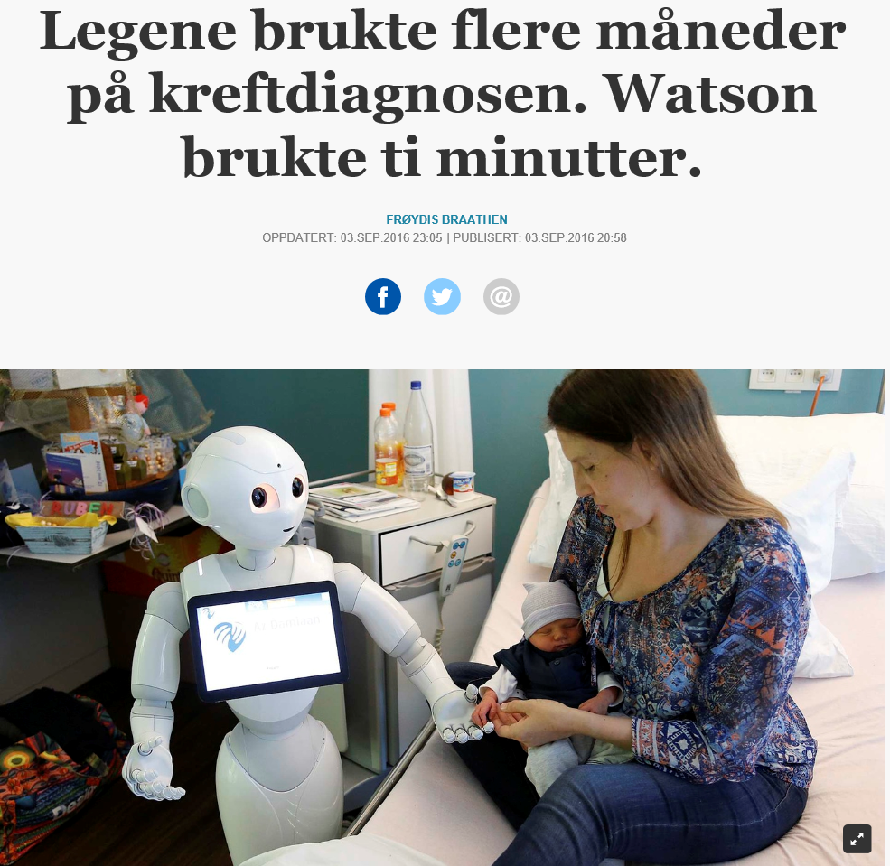
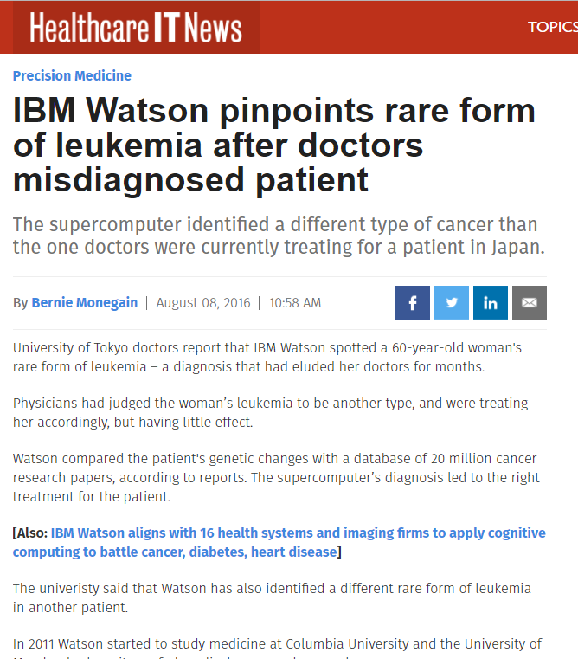
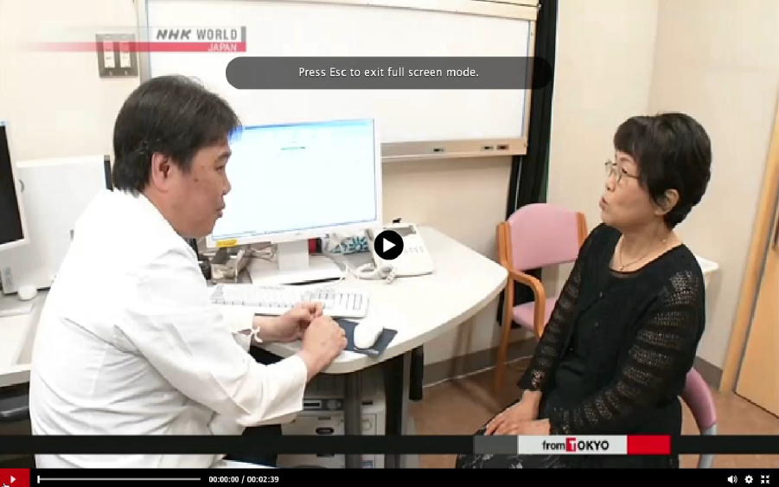
Kunstig intelligens kan tolke store mengder kunnskap og gi anbefalinger

Slide 13
Elektronisk pasientjournal

Slide 14
Moderne EPJ har adskillig mer å by på enn det vi har i Norge i dag
EPJ som er tilpasset ulike situasjoner og pasientgrupper
Selektiv strukturering og gjenbruk av data
Slipper å legge inn samme informasjon flere ganger
Bærbare enheter
EPJ er med deg hvor du er
Beslutningsstøtte, som gjør det lettere å:
ta i bruk beste praksis
unngå feil
fange opp pasientgrupper som krever endret oppfølging

Slide 15
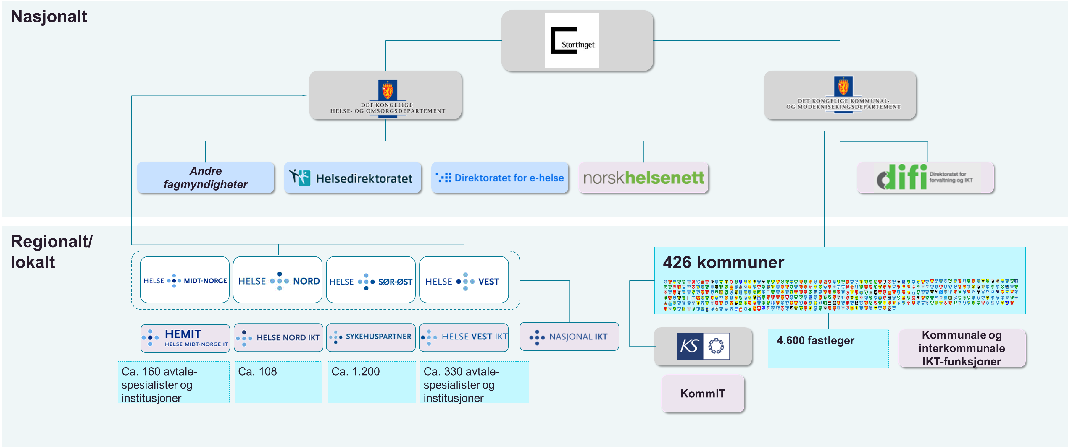
Organiseringen av helsetjenesten i Norge er fragmentert Det er pasientjournalene også

Slide 16
En rekke stortingsmeldinger har fanget opp dette, og peker i samme retning
Redusere uønsket variasjon, legge til rette for fleksibilitet, mobilitet og oppgaveglidning - høyt ambisjonsnivå for e-helse og samhandling
Tverrsektorielle mål
Utvikling av helse- og omsorgstjenesten
Kvalitet og pasientsikkerhet
Overordnede mål for IKT-utviklingen i helse- og omsorgssektoren
Meld. St. 47 (2008–2009) Samhandlings-reformen
Meld. St. 19 (2014–2015) Folkehelse-meldingen
Meld. St. 10 (2012–2013) God kvalitet – trygge tjenester
Meld. St. 29 (2012–2013) Morgendagens omsorg
Meld. St. 11 (2015–2016) Nasjonal helse- og sykehusplan
Meld. St. 28 (2014–2015) Legemiddelmeldingen
Meld. St. 9 (2012-2013) Én innbygger – én journal
Meld. St. 14 (2014-2015) Kommune-reformen
Meld. St. 26 (2014–2015) Fremtidens primærhelse-tjeneste
Kvinnsland-utvalget
Meld. St. 34 (2015–2016) Verdier i pasientens helsetjeneste - Melding om prioritering
Meld. St. 11 (2012–2013) Personvern
HelseOmsorg21
Nasjonal forsknings- og innovasjonsstrategi
for helse og omsorg
Meld. St. 27 (2015-2016) Digital agenda Norge
Notes:
Strategien skal understøtte de helsepolitiske målene (normative behovene) gjennom et høyt ambisjonsnivå for e-helse og samhandling
Redusere uønsket variasjon, slik at helsehjelpen som hver enkelt får blir mest mulig lik uavhengig av hvilken kommune en bor i eller hvilket sykehus en sogner til
legge til rette for fleksibilitet i hvordan vi yter tjenestene
Og gi mulighet for mobile løsninger slik at informasjon er tilgjengelig der helsepersonell er
og oppgaveglidning

Slide 17
Stortingsmelding 9 (2012-2013) setter mål om en felles, modernisert EPJ i Norge
Helsepersonell skal ha enkel og sikker tilgang til pasient- og brukeropplysninger
Innbyggerne skal ha tilgang på enkle og sikre digitale tjenester
Data skal være tilgjengelig for kvalitetsforbedring, helseovervåking, styring og forskning

Slide 18
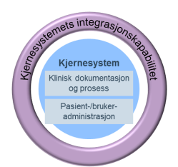
Langsiktig mål: Felles løsning
Midt
Nord
Vest
Sør-Øst
Spesialist- helsetjenesten
Felles løsning
Kommunal helse- og omsorgs- tjeneste
inkl. fastleger
Nasjonale løsninger
Integrasjon og samhandling

Slide 19
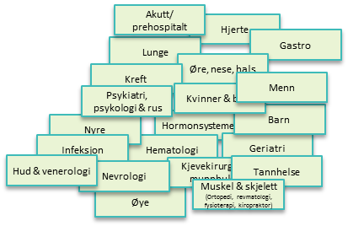
Målbilde og utviklingsretning skal være felles løsning for klinisk dokumentasjon, beslutnings- og prosesstøtte og pasient-/brukeradministrasjon
Øvrige tjenester i helse- og
omsorgssektoren
mHelse
Tjenester utenfor helse- og
omsorgssektoren
Samhandling
Innbyggertjenester
Analyselager/datavarehus
Grensesnitt for integrasjon
Innbyggere
Kommunikasjon og infrastruktur
Virksomhetsstyring/
økonomistyring
Kjerneløsning
Analyse og styring
Klinisk dokumentasjon og prosess
Logistikk og
ressursstyring
Pasient- og bruker-
administrasjon
Helsepersonells
arbeidsverktøy
Spesialistområder
Medisinsk service
Laboratorie
Radiologi
Notes:
Målbilde og utviklingsretning er felles løsning for klinisk dokumentasjon, beslutnings- og prosesstøtte og pasient-/brukeradministrasjon.
Dette er KJERNEN. Kjernen skal ikke dekke alt. Viktig hvordan den samhandler med andre systemer og løsninger. Eksempel
Andre spesialistsystemer
Velferdsteknologi, analyseverktøy etc.
Tjenester utenfor løsningen
Andre kommunale tjenester (eks. skole, PP-tjenesten, NAV)
Helseaktører som ikke er del av løsning

Slide 20
Langsiktig mål: Felles løsning
Midt
Nord
Vest
Sør-Øst
Spesialist- helsetjenesten
Felles løsning
Kommunal helse- og omsorgs- tjeneste
inkl. fastleger
Nasjonale løsninger
Integrasjon og samhandling

Slide 21
Midlertidig mål
Midt
Nord
Vest
Sør-Øst
Spesialist- helsetjenesten
Helse-
Plattformen
Kommunal helse- og omsorgs- tjeneste
inkl. fastleger
Felles løsning for kommunale helse- og omsorgstjenester, inkl. fastlegene
Nasjonale løsninger
Integrasjon og samhandling

Slide 22
Plan og milepæler per juni 2017
Foreløpig, tentative tidspunkt
Helseplattformen
Forb
Anskaffelse
Tilpasning
Innføring
«Kommunal løsning»
Nasjonal løsning for kommunal helse- og omsorgstjeneste (inkl. fastleger)
Forberedelse
Anskaffelse
Tilpasning
Innføring
2013
2014
2015
2016
2017
2018
2019
2020
2021
2022
2023
2024
2025
2026

Slide 23
Vi prøver ut verdens største medisinske terminologi: SNOMED CT

Slide 24
Helsedataanalyse

Slide 25
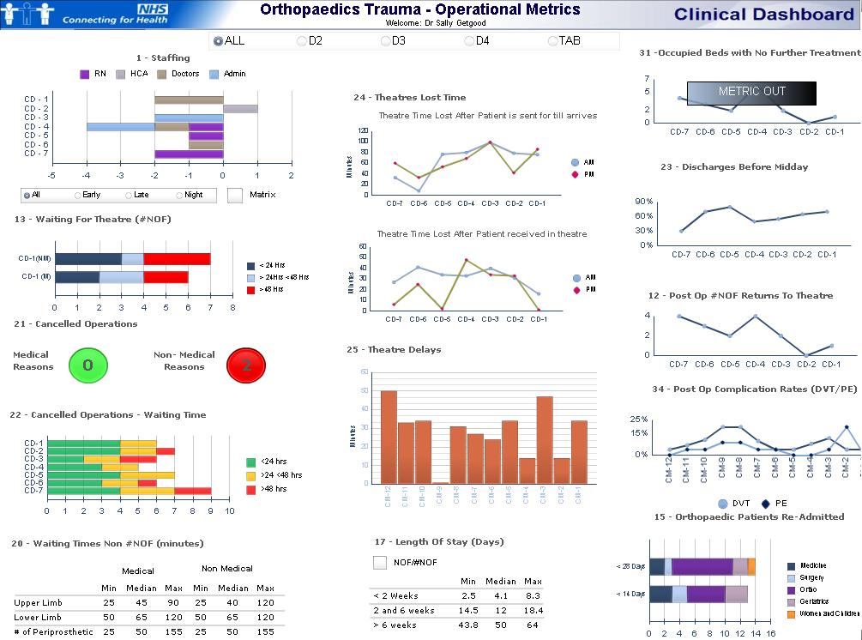
Analyse av helsehjelpen hvor god er pasientbehandlingen egentlig?
Kilde: NHS Connecting for health 2009

Slide 26
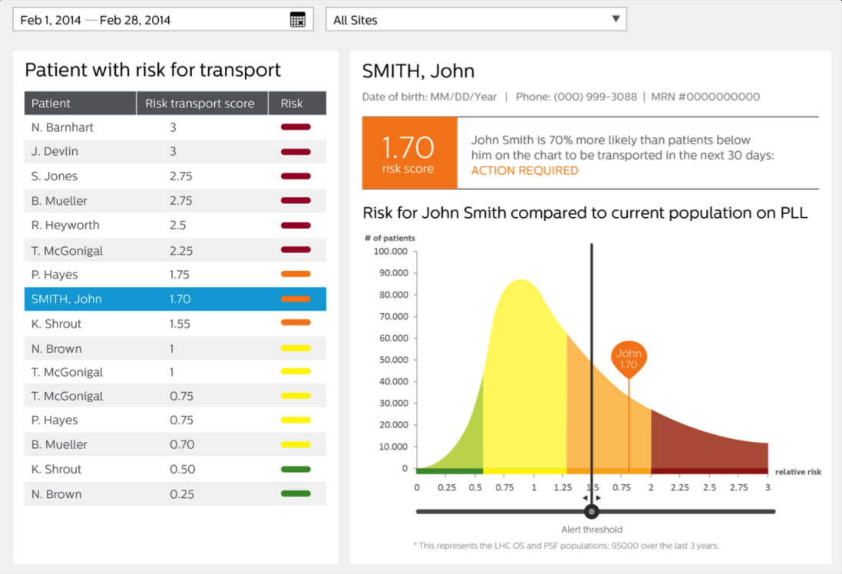
Hvem har risiko for å bli innlagt?
Kilde: Per Meinich, 2017

Slide 27
Prediksjonsmodeller
Personopplysninger
Kjønn, alder, bosted, mm.
Kostnader Ressurs-behov
Helsetjenesteforbruk
Innleggelser, poliklinikk
Konsultasjoner, ø. hj
Hjemmetjenester
Individuell risiko
Diagnoser
Multisykdom
Legemidler
Polyfarmasi
mm.
Kilde: Anders Grimsmo, 2017
NTNU
norskhelsenett
Notes:
Kilder til risikostratifisering er helseregistre eller EPJ, eller en kombinasjon. Individuell risikostratifisering trenger et rikere tilfang av data enn kostnadsestimeringer som i stor grad baserer seg oppgjørsdata. I de fleste land

Slide 28
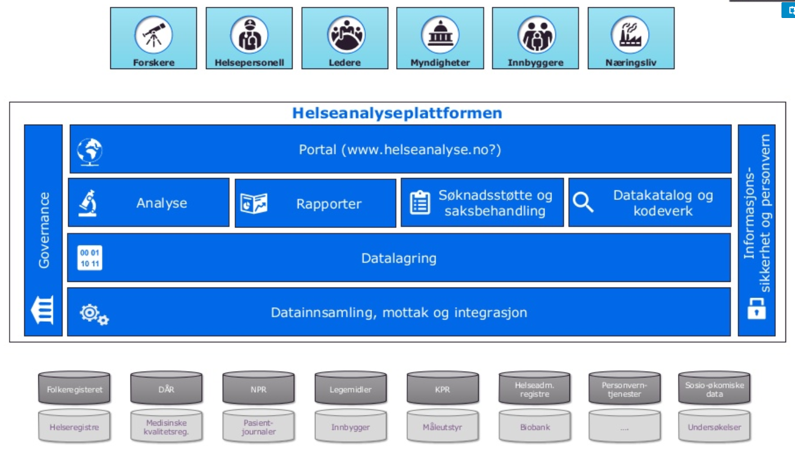
Helseanalyseplattformen vil gjøre data fra ulike helseregistre lettere tilgjengelig for forskning og analyse

Slide 29
Bruk av teknologi i hjemmet

Slide 30
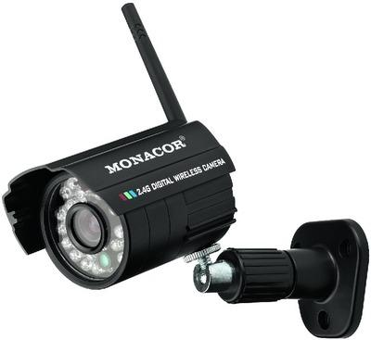
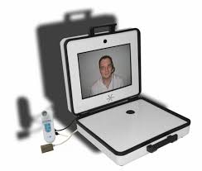
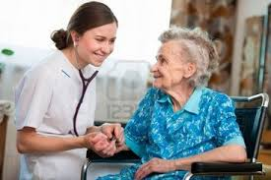
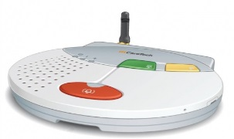
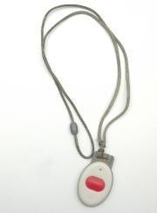
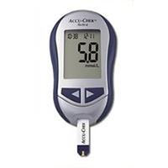
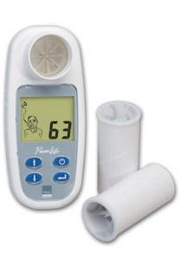
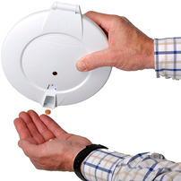
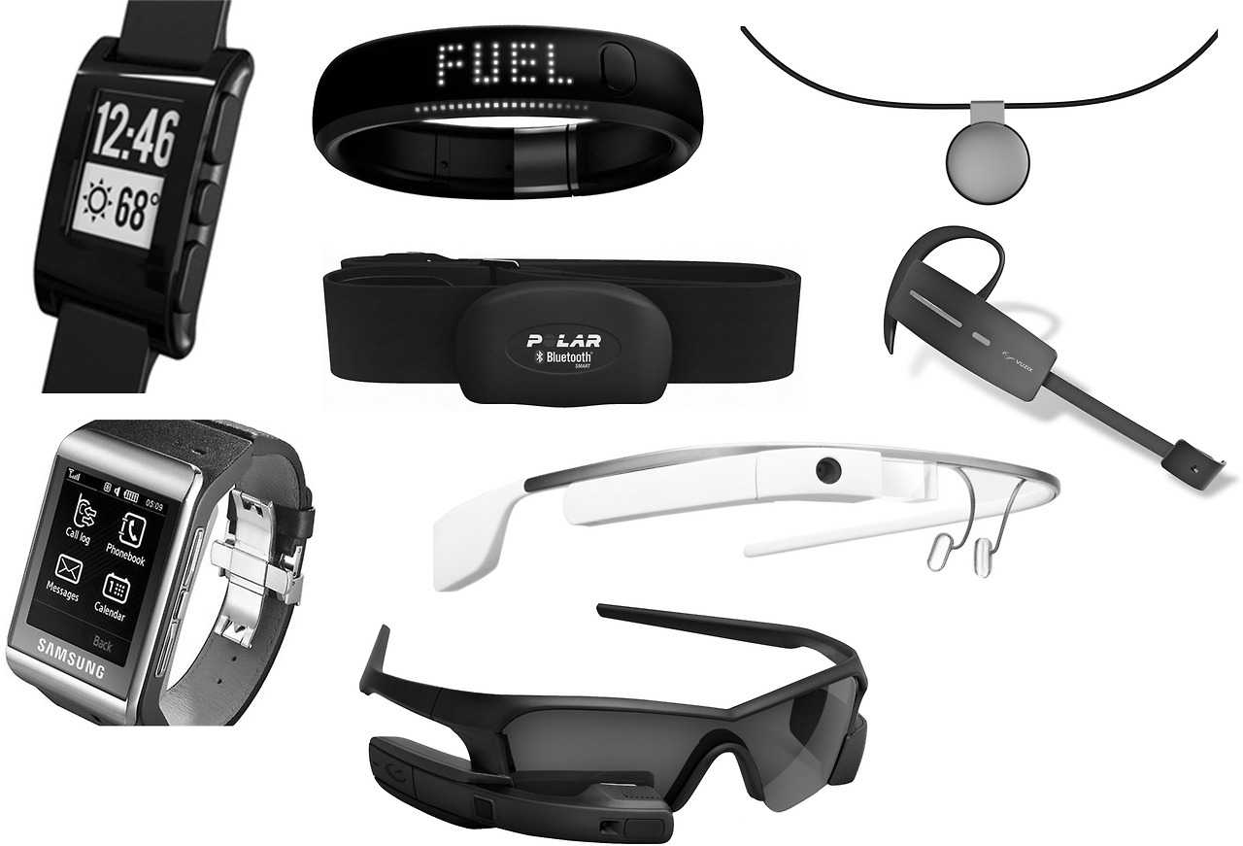
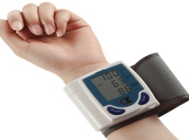
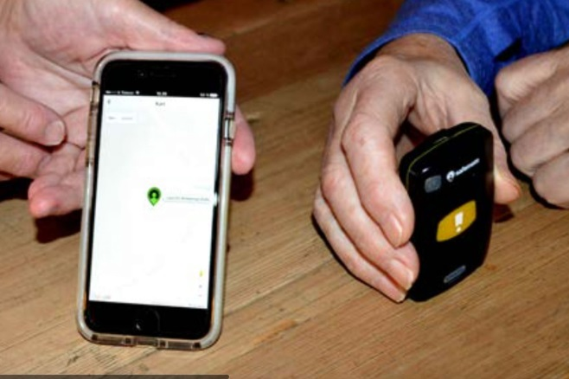
Velferdsteknologiprogrammet
Trygghetsskapende teknologier
Utrednings- og behandlingsteknologier
Mestringsteknologier
Velværeteknologier - IoT

Slide 31
Hva slags tjeneste er medisinsk avstandsoppfølging i utprøvingen?
Eksempler:
Overvåking av medisinske målinger: puls, oksygenmetning, blodsukkerverdier, vektmålinger
Hjelp til vurdering av behov for akutte/ semi-akutte helsetjenester
Veiledning rundt pust, fysisk anstrengelse, m.m.
Oppfølging og veiledning innen ernæring
Fastlege
Egenbehandlingsplan
Responssenter
Sykehuslege
Kilde: Jon Helge Andersen, Direktoratet for e-helse
Notes:
Når det gjelder den praktiske innretningen av utprøvingsprosjektene får pasienter som er kartlagt og vurdert for avstandsoppfølging opplæring i bruk av utdelt nettbrett og utstyr for måling av parameter knyttet til individuell helsetilstand, fra kommunal/privat oppfølgingstjeneste i form av responssentre. Med noen nyanseforskjeller avtales det individuell rapporteringsfrekvens med oppfølgingstjenesten, basert på behov. Oppfølgingstjenesten kan også ha dialog med fastlege og lege i spesialisthelsetjenesten.
Utprøvingen følges gjennom et forskningsoppdrag som skal belyse effekter av tjeneste i utprøving. Første delrapport med effektstudier fra forbruk av helsetjenester på kort og mellomlang sikt vil foreligge medio september 2017. Endelig rapport vil kunne foreligge medio september 2018. Som en del av forskningsoppdraget utarbeides det også en kunnskapsoppsummering over erfaringer med liknende tiltak i andre land.

Slide 32
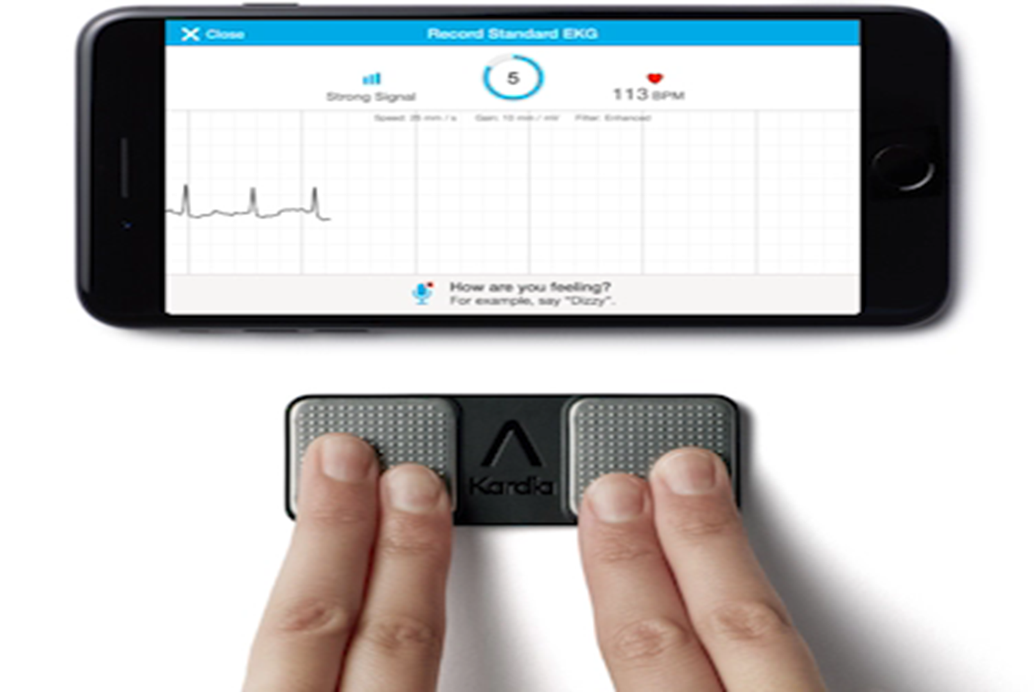
Teknologier som demokratiserer
Smarttelefon
alle er på nett – overalt
enkel å bruke
Sensorer
måler kropp, atferd og omgivelser
Dataanalyse og kunstig intelligens
tolker, sorterer og analyserer
Kilde: Hilde Lovett, Teknologirådet 2017

Slide 33
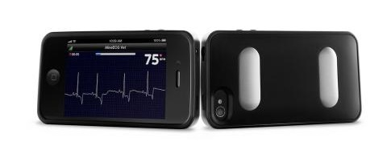
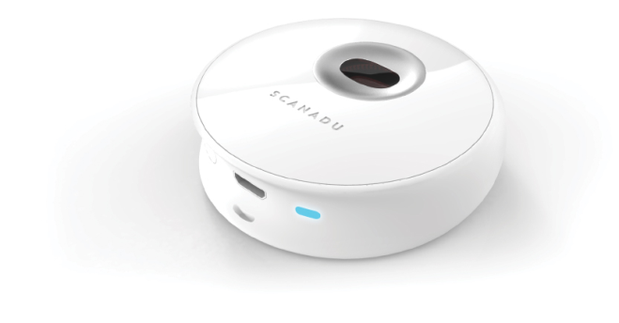
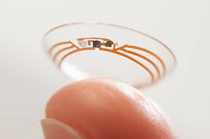
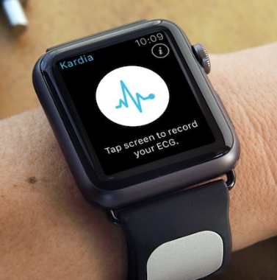
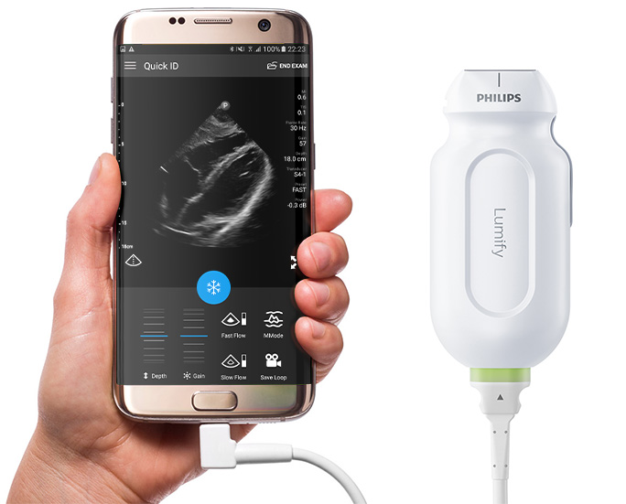
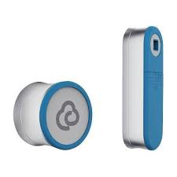
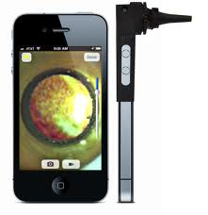
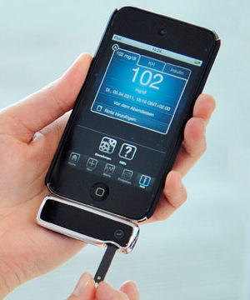
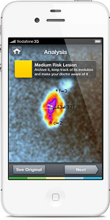
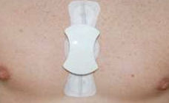
Legekontoret hjem til folk
EKG, enkeltavledning
Multimåler
Glukosemåler
Pulsmåler
Ultralyd
Stetoskop
EKG
Otoskop
Vurdering av føflekk
Glukosemåler
Kilde: Hilde Lovett, Teknologirådet 2017

Slide 34
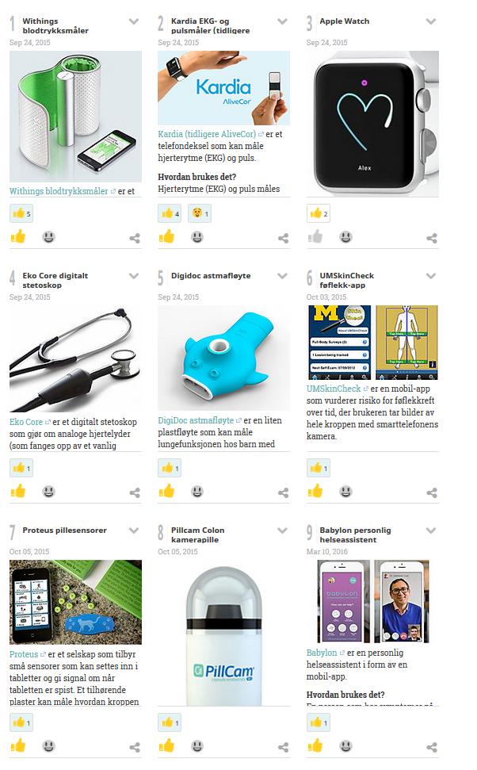
Hva kan vi måle og teste selv?
I dag:
Blodtrykk, hjerteflimmer, blodsukker, urinprøver
Bilder av hud, trommehinne, netthinne
Om 5 år:
Kolesterol, vitamin D, astma, KOLS, epilepsi
Om 10 år:
Proteiner og DNA/RNA
Kilde: Hilde Lovett, Teknologirådet 2017

Slide 35
Førstelinje symptomavklaring på mobilen?
Pasient, mobil-app og lege deler på jobben
80% reduksjon av lege-tid?
Fra 15 til 1 minutt
”10 ganger mer presis enn legen”
Kilde: Hilde Lovett, Teknologirådet 2017

Slide 36
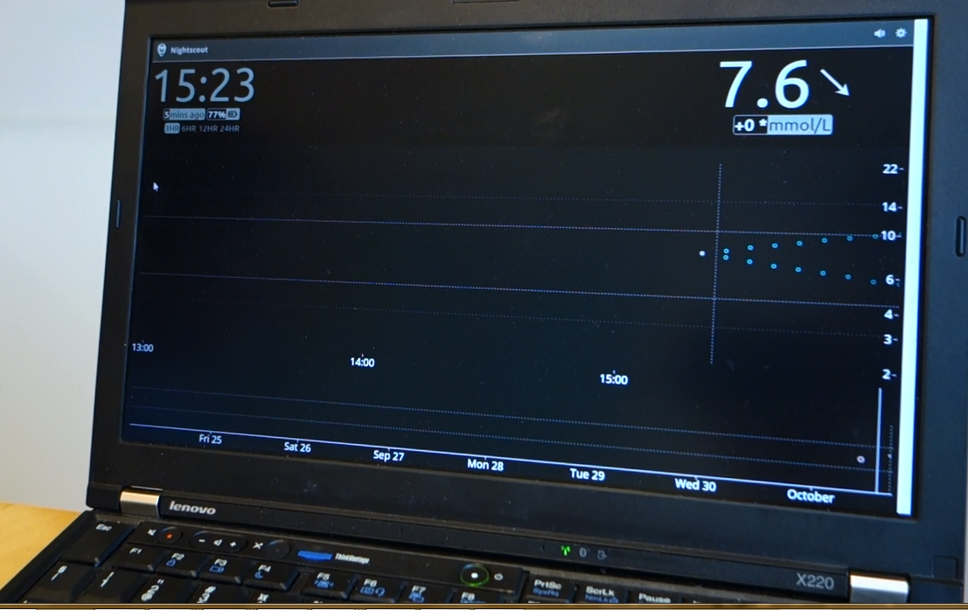
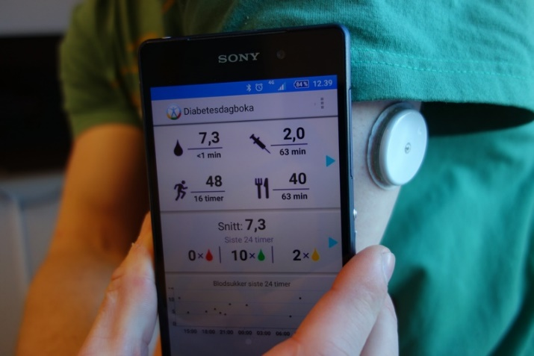
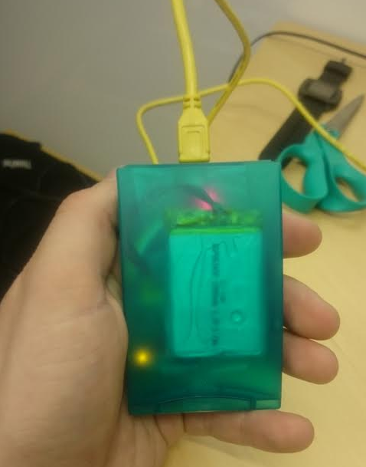
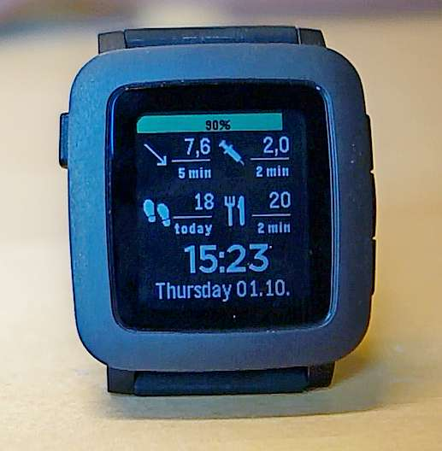
Pasientene er lei av å vente på industrien og helsevesenet!
DIY-løsninger delt på sosiale media
Kilde: Ida Trældal Rystad, Diabetesforbundet
Notes:
As health information becomes widely available how can patients use this knowledge to push for greater self-responsibility and become an active member of the care team

Slide 37
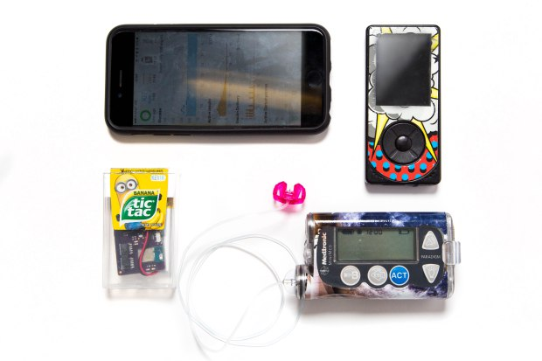
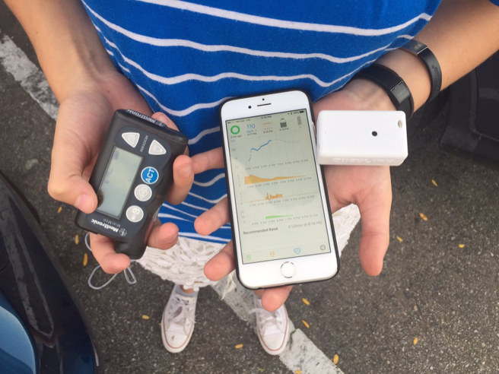
Closed loop system - RileyLink
Kilde: Ida Trældal Rystad, Diabetesforbundet
Notes:
Den lille, hvite boksen er en kommunikasjonsbro mellom insulinpumpe (radio), kontinuerlig glukosemåler og telefon. Med en app på telefonen justeres automatisk insulintilførsel med en algoritme ut fra blodsukker.

Slide 38
Et knippe spådommer
Demografisk utvikling
Vi blir stadig flere eldre, inntektene synker og utgiftene til helse øker
Elektronisk pasientjournal
Strukturering og gjenbruk av data, beslutningstøtte og kunstig intelligens vil forbedre EPJ
Norge vil ha felles EPJ i hele helsetjenesten innen 2030-2035(?), Midt-Norge innen 2023(?)
Helsedataanalyse
Vi vil bli flinkere til å bruke helsedata fra pasientjournal og helseregistre i daglig praksis
Bruk av teknologi i hjemmet
Velferdsteknologi vil forenkle kommunenes helse- og omsorgsarbeid
Pasientrollen vil endre seg stadig raskere
Nye teknologiske muligheter vil gjøre innbyggerne mer selvhjulpne og bedre i stand til å følge opp egen helse

Slide 39
Takk for meg!

